Slide 1
2018 Undergraduate Project Affective Computing Entropy-Assisted framework for emotion recognition of Valence and Arousal
Speaker: 電機四 童寬 劉博綱
Advisor: Prof. An-Yeu Wu
Mentor: Harry Wes
Date: 2018/07/04
Notes:
我們今天會把我們丟IECBS conference的內容 也就是這兩個學期做的事情做一個統整的報告

Slide 2





2018 IEEE EMBS CONFERENCE ON BIOMEDICAL ENGINEERING AND SCIENCES IECBES2018
Biomedical
Signal Processing
Neuron Engineering
Brain Computer Interface
Notes:
他有很多領域 其中這兩樣和我們的題目相符 所以就投一波

Slide 3

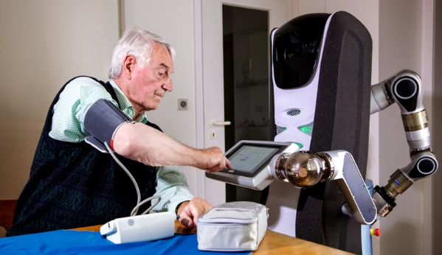
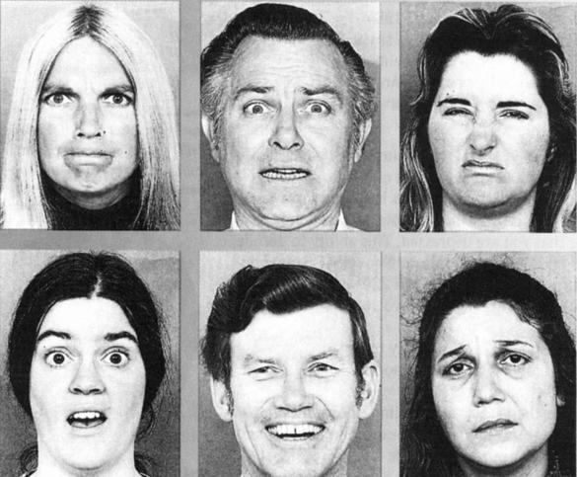
Introduction to Affective Computing
What is Affective Computing?
- A system that can recognize human affects
Why do we need Affective Computing?
- An interacted robot for home caring
- Collecting information for products’ review
How to do Affective Computing?
- Voice
- Computer vision – facial expression
- Physiological signals
Notes:
又回到了我們原本的初衷 甚麼是affective computing 呢? Affective computing 就是一個可以自動判斷人們情感的系統
那為啥我們需要它呢? 其實affective computing 可以應用在很多領域 例如: 居家照護機器人可以變得更加人性化 而affective computing 也可以當作是product desig時候的其中一種feedback 尤其是現在人機介面蓬勃發展 讓電腦自動判斷人麼情緒更顯重要
那我們要怎麼做呢? 有幾種像是用聲音 影像 生理訊號 是目前常用ㄉ方法

Slide 4







Comparison of different methods
Physiological measurements
Audio-visual channels
Artifacts of human social masking
Continuously recording
No conscious-induced artefact
Non-culturally specific
Notes:
首先我們就先來比較這幾種方法的優勝劣敗
Audio visual channels 的好處是容易取得 容易架設 但是 他最大的缺點是 social masking 的問題 也就是人心險惡 一個人的外表 語氣並不能真的反應出他內心在想些甚麼
想叫而言 用生理訊號做的話有許多好處 例如: 穿戴式裝置可以持續的收Data social masking的問題也可以解決 而且不同總族的生理訊號pattern也大致相同
因此我們就決定用生理訊號來進行我們實驗

Slide 5
Selection of the Database
DEAP [1]
ACERTAIN [2]
AMIGOS [3]
Notes:
再來我來講一下我們選的Database

Slide 6

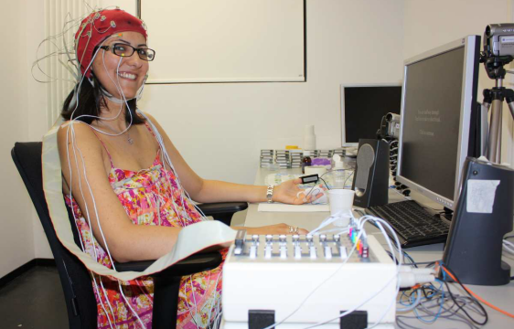
DEAP: A Database for Emotion Analysis using Physiological Signals[1] (2012)
Materials | 40*one-minute long excerpts of music videos
Recorded signals | 32-channel 512Hz EEG Respiraion pattern, GSR, BVP Face video
Rating scales | Arousal Valence Dominance Liking (1~9) Familiarity (1~5) 32participant
Commonly used
Complicated set-up process
High sampling rate,
reliable data.
Notes:
首先我們找到的第一個Database是deap 他是給受試者看1分鐘短片 然後測量EEG GSR BVP等生理訊號 評估他們的arousal valence 等等
它的優點是這個Database 被許多實驗引用 而且sampling rate高 data品質很好
但是壞處是 他是醫學用器材 所以set up 太困難 不太適合未來發展人機介面

Slide 7
ASCERTAIN: Emotion and Personality Recognition using Commercial Sensors[2] (2016)
Materials | 36* 50~128sec long excerpts of music videos
Recorded signals | ECG(128HZ), GSR(100HZ), Frontal EEG(32HZ), Facial features
Rating scales | Arousal Valence Dominance Liking (1~9) Familiarity (1~5) Personality scores
Commercial
wearable device
Only frontal region(8 channels)
→limited information
Low sampling rate (32HZ in EEG)
→low reliablility of data
Personality information:
Extraversion, Agreeableness
Conscientiousness, Neuroticism, Openness
Notes:
Acertain則是2016年的一個database 有別於剛剛ㄉDeap. Ascertain利用的是commercial Ddevice所以set up c容易 而且他還另外提供了personality infornmayion
但是壞處是他EEG 只有侷限於前頁區域 而且sampling rate 也太低 依此Data 比較不reliable

Slide 8
AMIGOS: A Dataset for Affect, Personality and Mood Research on Individuals and Groups[3](2016)
Materials | 16 short video(20~40sec) ,4 long videos(>14min)
Recorded signals | ECG(256HZ), GSR(128HZ), EEG(128HZ)
Rating scales | Big-Five personality traits and PANAS. Self- assessment of valence, arousal, dominance, lik- ing, familiarity. External annotation of valence and arousal.
Latest database
Higher sampling rate
Reliable
More comprehensive experiment
Social context: alone/group
External annotation
Basic emotions selection:
Neutral, Happiness, Sadness, Surprise,
Fear, Anger and Disgust
Notes:
最後 我們找到了AMIGOS 他記錄了EEG ECG GSR 三種生理訊號 他是最新的DATABASE sampling rate 比剛剛的ascertainb高很窩
另外 他所做的Annotaiont超級多 包含了social context, basic emotion selection 等等 以後應用了領域更加廣泛
有鑑於此 我們就決定用AMIGOS來當作我們的database!!
Positive Affect and Negative Affect Schedules (PANAS)

Slide 9
Modification in our experiment
Data Collection
Preprocessing
Feature Extraction
EEG ECG GSR
Detrending
Filtering
Time-domain, frequency- domain features
Emotion Recognition
Entropy-domain features:
RCMSE MMSE
RCMPE MMPE
Classification
SVM
XGBoost
Notes:
我們就以AMIGOS的processing flow來當作基礎 但是我們做了許多改變 藍色字體就是我們做的modification
那我們接下來就一一介紹

Slide 10

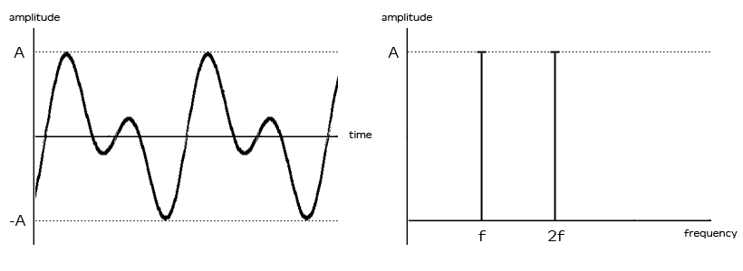

New features :Entropy-domain features
Time-domain
Zero crossing
Mean, Root mean squared
Skewness Kurtosis
Frequency-domain
PSD
Spectral power asymmetry
Entropy-domian
Multi-Scale Entropy
Atrial Fibrillation (AF) detection
Difference between young and olds
Permutation Entropy
Physiological States(eyes open/closed)
Seizure Detection
Emotion recognition???
Notes:
手監視我們在entorpy domain上取了一些New features :
一班做affective computing 時大部分的實驗都取time freq domain 上面的Feature,例如 zcr, mean ,skew, psd asymaetry等等
而我們發現emtropy domain,也是一大重要的Feature
舉例而言 MSE有人 (AF) 拿來做detection 也有人拿來做young and olds的區別
而Permutation Entropy則有被用在eyes open/closed)以及 Seizure Detection
有鑑於此 我們就說是否可以用entrop的featur來幫忙affective computin呢?

Slide 11
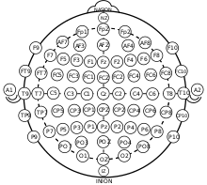

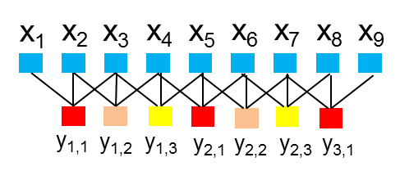
New features :Entropy-domain features
Multivariate Multi-Scale Entropy (MMSE) [4] on EEG
Inter-relationship between channels
Refined Composite Multi-Scale Entropy (RCMSE) [5] on ECG, GSR
Solve the undefined problems.
Preserve more comprehensive information
Notes:
經過了兩學期的實驗 最後我們決定了四種entropy domai上的feature
第一 我們把大腦分成不同腦區 對EEG訊號取MMSE 和MSE不同的地方在於 MMSE可以發現不同channel彼此的interraltionship
第二
我們對於GSR ECG娶了RCMSE
那ㄚ的特色在於它可以解決undefined的問題 同時也可以保存原始訊號的資訊
Tao: scaling factor
r: tolerance

Slide 12
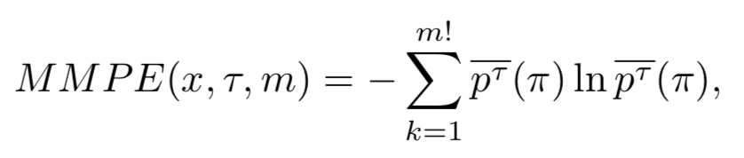
New features :Entropy-domain features
Multivariate Multi-Scale Permutation Entropy (MMPE) [6] on EEG
Inter-relationship between channels
Refined Composite Multi-Scale Permutation Entropy (RCMPE) [7] on ECG, GSR
Preserve more comprehensive information
Notes:
後面兩個跟前面兩個是相對應的，只是都改成 PE 版本
第一 也是做在不同腦區量出來的 EEG 上
tao: Scaling factor
m: permutation order
第二 也是對 ECG GSR 取 RCMPE
那這裡的特色跟前一個稍微不一樣，因為 MPE 本來就沒有 undefined 的問題，因此它的好處就是第二個，解決 scale 太大，訊號失真的問題

Slide 13
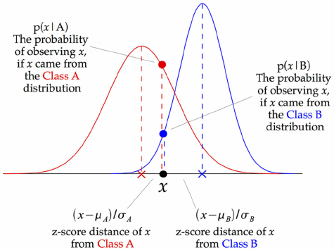
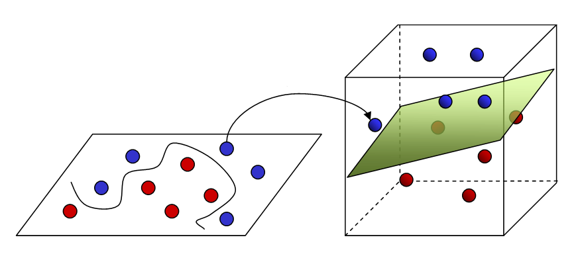
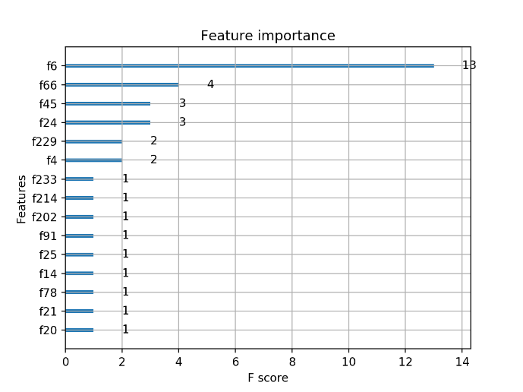
New models: XGBoost
Gaussian Naïve Bayes (GNB)
Support Vector Machine (SVM)
Extreme Gradient Boosting (XGBoost)
Gradient Boosting with Regularization
Avoid over-fitting
Feature importance
Notes:
再來是我們有用新的 classification model，XGBoost
之前像是 AMIGOS 那篇他們用的是 GNB，也就是簡單的用 Gaussian 分佈去分類
那也有很多人是用 SVM，把 features 投影到另外的空間去分類
那我們選的 XGBoost，簡單來說就是加上 Regularization 的 Gradient Boosting
這樣可以有效地防止 over-fitting，讓他在 testing set 上可以有更好的表現
而且他還可以計算 feature importance，幫助我們分析新的 features 是否真的有用，下面這張圖就是用他的 API 畫出來的 feature importance 圖
我們實驗的詳細結果，會在待會的投影片秀出來

Slide 14
Result
Statistical Analysis
Classification
Notes:
介紹完方法之後，再來要說的是實驗的結果

Slide 15
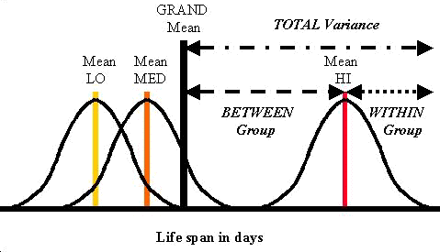
Statistical Analysis
How statistical significant were the new entropy-domain features?
Analysis of Variance (ANOVA) was adopted
Calculate p-values by comparing relative values between variation within and among groups
A common threshold for the significant difference is 0.05
Notes:
首先是 Statistical Analysis，目的是希望看新的 features 有沒有辦法有效地分開正負類的資料
我們用的是 ANOVA 這個方法，它可以用來算兩組數據有沒有顯著差異
通常算出來的 p-value < 0.05，就代表兩組數據有顯著差異，也就是該 features 可以有效分開正負兩類

Slide 16
Result of Statistical Analysis (I)
Arousal Useful: RCMSE of GSR, MMSE of EEG (pre-frontal), RCMPE of GSR Not useful: RCMSE of ECG
Valence Useful: RCMSE of ECG, RCMPE of ECG, MMPE of EEG Not useful : RCMSE of GSR, RCMPE of GSR
Notes:
詳細的數字因為太多而且期中有報告過了，這邊寫的是結論
Arousal 上，有幫助的是 GSR 跟 pre-frontal 的 EEG
Valence 上，有幫助的是 ECG 跟 EEG
接下來再仔細介紹幾點我們的發現

Slide 17
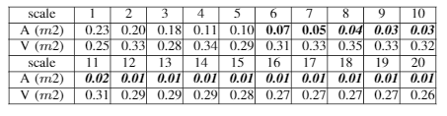
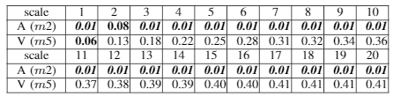
Result of Statistical Analysis (II)
GSR in Entropy-domain has better performance in arousal
GSR is more relative to the extent of psychological excitation
RCMSE
RCMPE
Notes:
GSR 在 arousal 的表現比較好，可以看到 RCMSE 跟 RCMPE 在大部分的 scale 的 p-value 都小於 0.05
這表示 GSR 很有可能跟情感被刺激的程度有關

Slide 18
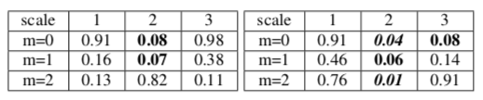

Result of Statistical Analysis (III)
ECG in Entropy-domain has better performance in valence
ECG is more relative to the intrinsic attractiveness and averseness
RCMSE
Arousal
Valence
RCMPE
Notes:
ECG 在 valance 的表現比較好，可以看到 RCMSE 跟 RCMPE 在好幾個的 scale 的 p-value 都小於 0.05
這表示 ECG 很有可能跟正向負向情感有關，反而跟我們原本想的稍有不同

Slide 19
Classification
Use F1-score (macro) as the evaluation metrics
Consider both positive and negative class
Leave-one-subject-out as the cross validation method
Three schemes of experiment
The one mentioned in the paper of AMIGOS
XGBoost with traditional features
XGBoost with traditional features + entropy-domain features
Notes:
再來是 Classification
我們用 macro F1-score 當作 evaluation 的 metrics，macro 的會同時考慮正類跟負類
Cross validation 用的是 leave-one-subject-out
最後是我們有列了三個可以互相比較的實驗
第一個是 AMIGOS 論文的實驗
二三個是我們這次做的，分別是用原本的 features 跟加上 entropy-domain features，classification model 都是用 XGBoost

Slide 20
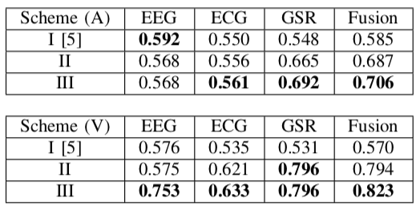
Result of Classification
I vs. III → +12.1%, +25.3% (Fusion, Arousal and Valence)
II vs. III → +1.9%, +2.9% (Fusion, Arousal and Valence)
II vs. III → +17.8% (EEG, Valence)
Notes:
有幾點特別直得注意
第一個是 I 跟 III 在 Fusion 上的比較，可以看到 arousal 跟 valence +12.1% 跟 +25.3% 的進步，代表我們提出的方法是能有效帶來進步的
但是只看這個沒辦法真的看出新的 features 帶來的進步
因此第二個是 II 跟 III 在 Fusion 上的比較，雖然進步沒有那麼多，但還是可以看出新的 features 是有幫助的
第三個是 II 跟 III 在 EEG 的 valence 上，有 +17.8% 的進步，代表 EEG 的 entropy-domain features 在 valence 的分類上很有幫助

Slide 21
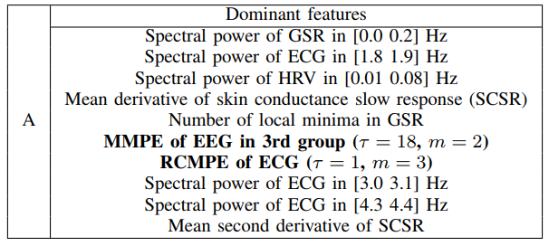
Dominate Features in Arousal
Notes:
這邊列的的是前面有提到的根據 feature importance 排出來的 dominant features，這個是 Arousal 在 Fusion 上的結果
可以看到 EEG 的 MMPE 跟 ECG 的 RCMPE 都有排在裡面

Slide 22
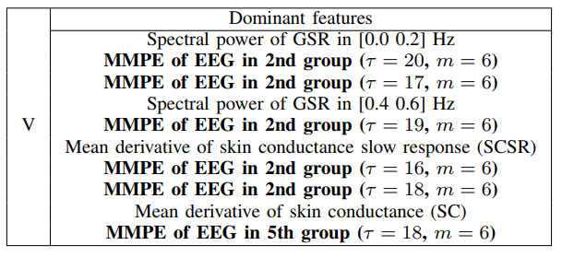
Dominate Features in Valence (I)
Notes:
這是 Valence 在 Fusion 上的結果
可以看到好幾個 EEG MMPE 的 features，又再一次證明 EEG 在 valence 上很有幫助
那雖然這只有看到一種 entropy feature，但其實前面有提到的 ECG RCMPE 也有排在 11 名

Slide 23
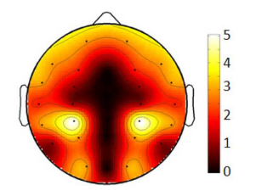
Dominate Features in Valence (III)
2nd group → Frontal and Frontal-Central
Research conducted by Prof. Chen, Jyh-Horng Feature importance map →
ASCERTAIN collects only frontal signal
Large scale
Notes:
而且可以看到幾乎都是在 2nd group，也就是 frontal region，許多研究也都有類似的結果
像是：
1. 陳宏志教授的研究
2. ASCERTAIN 只取 frontal 的訊號
這幾個 MMPE 的 scale 都很大，介於 16 ~ 20 之間，表示 valence 的變化表現在 EEG 上可能是比較大尺度的變化

Slide 24
Conclusion
We discovered several remarkable correlations between the complexity of the physiological signals and human affect by conducting statistical analysis
By applying new features and the different machine learning model, our classification results outperformed AMIGOS's previous results to a large extent (+12.1% and +25.3%)
We also proved that new features (entropy-domain features) alone can bring position effect to the task (+17.8% in EEG, valence)

Slide 25
Reference
[1] S. Koelstra, C. Muhl, M. Soleymani, J. S. Lee, A. Yazdani, T. Ebrahimi,T. Pun, A. Nijholt, and I. Patras, “Deap: A database for emotion analysis ;using physiological signals,” IEEE Transactions on Affective Computing, vol. 3, no. 1, pp. 18–31, Jan 2012.
[2] R. Subramanian, J. Wache, M. K. Abadi, R. L. Vieriu, S. Winkler, and N. Sebe, “Ascertain: Emotion and personality recognition using commercial sensors,” IEEE Transactions on Affective Computing , vol. 9, no. 2, pp. 147–160, April 2018.
[3] J. Abdon Miranda-Correa, M. Khomami Abadi, N. Sebe, and I. Patras,“Amigos: A dataset for mood, personality and affect research on individuals and groups,” 02 2017

Slide 26
Reference
[4]: Analysis of complex time series using reﬁned composite multiscale entropy, Shuen-De Wu and Chiu-Wen Wu
[5]: Multivariate Multiscale Entropy Analysis, Mosabber Uddin Ahmed and Danilo P. Mandic
[6]: Humeau-Heurtier, C. W. Wu, and S. D. Wu, “Refined compositemultiscale permutation entropy to overcome multiscale permutationentropy length dependence,”IEEE Signal Processing Letters, vol. 22,no. 12, pp. 2364–2367, Dec 2015
[7]: C. Morabito, D. Labate, F. La Foresta, A. Bramanti, G. Morabito, and I. Palamara, “Multivariate multi-scale permutation entropy for complexity analysis of alzheimers disease eeg,” Entropy, vol. 14, no. 7,pp. 1186–1202, 2012.1

